Slide 1

Algoritmos de Búsqueda y Ordenamiento: Análisis Teórico y Práctico
En el campo de la informática, los algoritmos son herramientas esenciales para resolver problemas de manera eficiente. Este trabajo analiza y compara algoritmos de búsqueda y ordenamiento, cruciales para el manejo de datos en sistemas computacionales y aplicaciones del mundo real.
El objetivo es comprender su funcionamiento, eficiencia y aplicabilidad práctica, enfocándose en la búsqueda lineal y binaria, así como en algoritmos de ordenamiento clásicos y eficientes como Merge Sort y Quick Sort.

Slide 2
Introducción a los Algoritmos
Definición y Relevancia
Objetivos del Análisis
Los algoritmos son secuencias de instrucciones que permiten resolver problemas. En informática, son fundamentales para organizar y manipular datos, siendo la búsqueda y el ordenamiento dos de los tipos más relevantes.
Este estudio busca analizar, comparar y comprender el funcionamiento y la eficiencia de diferentes algoritmos de búsqueda y ordenamiento.
Se consideran su rendimiento en distintos casos y su aplicabilidad práctica, incluyendo búsqueda lineal, binaria, y ordenamientos como burbuja, selección, inserción, Merge Sort y Quick Sort.
Ambos son cruciales en el procesamiento y recuperación de información en bases de datos, estructuras de datos y diversas aplicaciones.

Slide 3
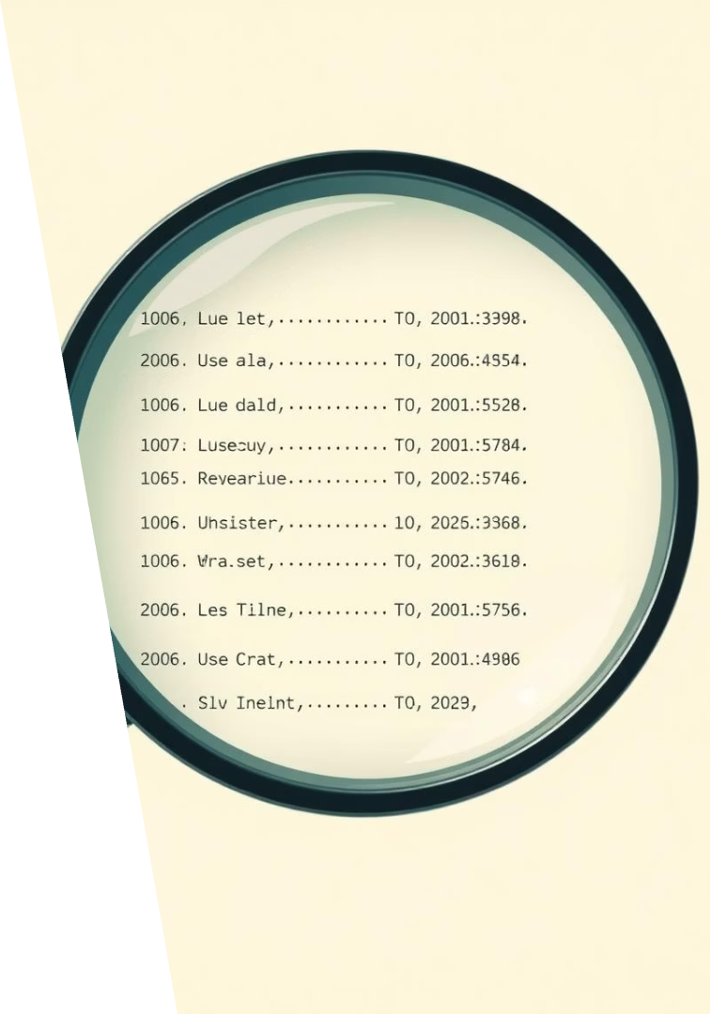


Algoritmos de Búsqueda
Búsqueda Lineal (O(n))
Recorre la lista elemento por elemento hasta encontrar el valor buscado. Es simple de implementar, pero su eficiencia disminuye considerablemente en listas de gran tamaño.
Búsqueda Binaria (O(log n))
Requiere que la lista esté ordenada. Divide repetidamente el rango de búsqueda a la mitad hasta localizar el valor. Es significativamente más eficiente que la búsqueda lineal para grandes conjuntos de datos.

Slide 4

Algoritmos de Ordenamiento
Algoritmos Simples
Algoritmos Eficientes
Bubble Sort: Compara e intercambia pares adyacentes.
Merge Sort: Divide y ordena recursivamente, eficiente y estable.
Selection Sort: Encuentra el mínimo y lo posiciona iterativamente.
Quick Sort: Divide y conquista usando un pivote.
Heap Sort: Utiliza una estructura de datos tipo heap.
Insertion Sort: Construye la lista ordenada insertando elementos uno a uno.
Algoritmos No Comparativos
Radix Sort: Ordena por dígitos o caracteres.
Counting Sort: Eficiente para datos con rangos conocidos.

Slide 5
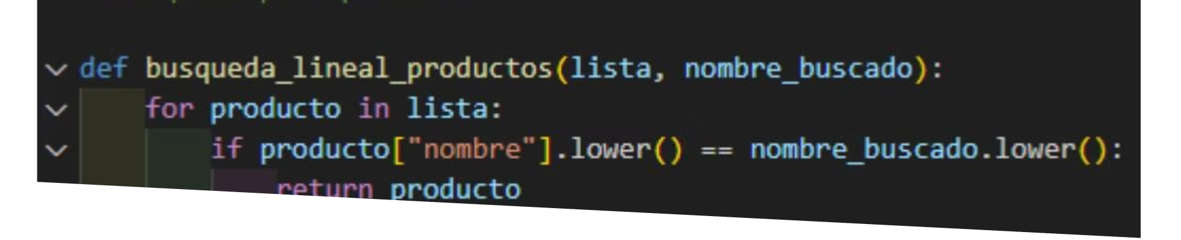




Implementación en Python
ordenamiento.py
busqueda.py
main.py
test_algoritmos.py
Contiene las implementaciones de los algoritmos de ordenamiento.
Incluye la lógica para la búsqueda lineal personalizada de productos.
Ejecuta las pruebas sobre una lista predefinida de productos.
Realiza pruebas automatizadas con listas de gran tamaño para evaluar el rendimiento.

Slide 6




Metodología de Evaluación
Implementación
Los algoritmos fueron implementados en Python para su análisis.
Ejecución con Lista Base
Se ejecutó el programa con una lista base de productos (main.py).
Medición de Tiempo
El tiempo de ejecución se midió utilizando la función time.time().
Comparación de Resultados
Se compararon los resultados para cada combinación de ordenamiento y búsqueda.

Slide 7

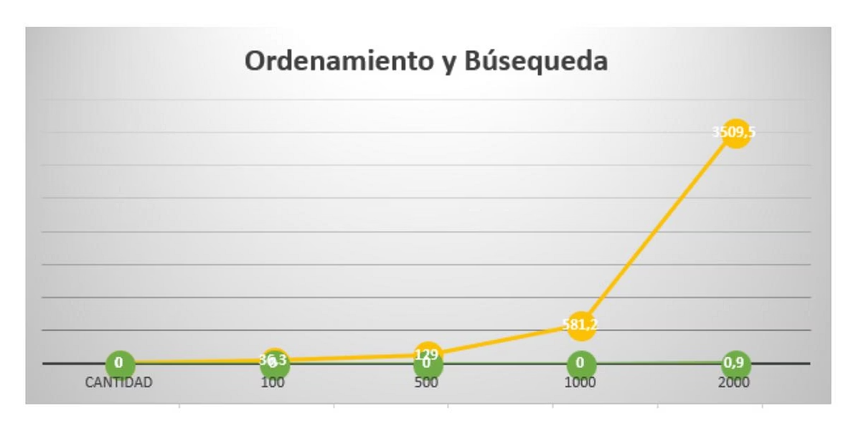
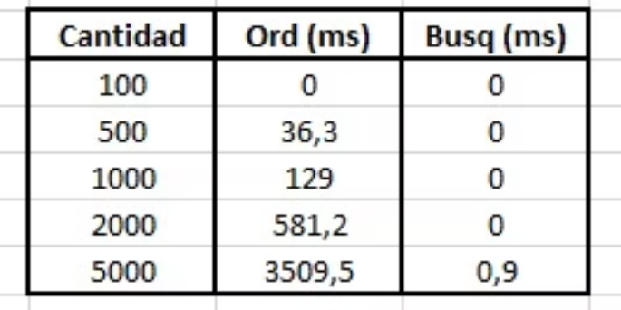
Resultados de Pruebas Automatizadas
Se observa un crecimiento casi lineal en el tiempo de búsqueda y un crecimiento cuadrático en el tiempo de ordenamiento con Insertion Sort, lo que resalta la importancia de la eficiencia algorítmica.

Slide 8
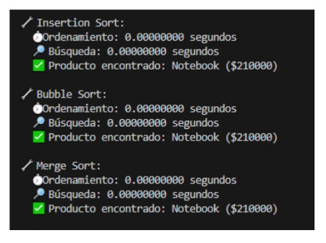
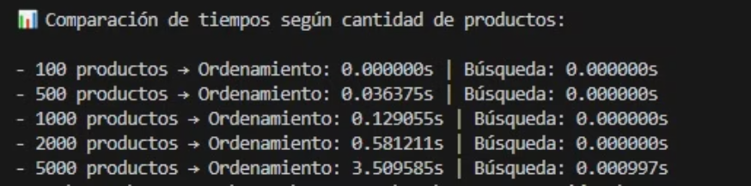



Análisis de Rendimiento
Merge Sort
1
Rendimiento estable y escalable (O(n log n))
2
Insertion Sort
Adecuado para listas pequeñas, ineficiente para grandes volúmenes
3
Bubble Sort
Simple, pero poco eficiente para listas grandes
El análisis de los algoritmos de ordenamiento Bubble Sort, Insertion Sort y Merge Sort reveló diferencias significativas en los tiempos de ejecución, especialmente con el aumento de elementos. Merge Sort, aunque más complejo, demostró un rendimiento superior y más escalable.

Slide 9




Consideraciones sobre Búsqueda Lineal
Adaptación a Productos
Complejidad Lineal
Aunque su complejidad es lineal, fue suficiente para el tamaño de listas manejado en este trabajo.
Se optó por una búsqueda lineal adaptada al contexto de productos representados como diccionarios.
Recomendaciones Futuras
Para grandes catálogos, se recomienda usar estructuras de datos más eficientes o búsquedas sofisticadas (binarias o indexadas).

Slide 10

Conclusiones y Reflexiones
Profundización Algorítmica
Este trabajo reforzó conceptos fundamentales de programación y eficiencia algorítmica.
Elección Contextual
Promovió una mirada crítica sobre la elección del algoritmo más adecuado según el contexto.
Requerimientos de Rendimiento
La selección del algoritmo debe considerar la estructura de los datos y los requerimientos de rendimiento específicos.

